Slide 1
Como Acceder y Analizar Datos de SMAP
15 de Noviembre, 2022

Slide 2
Objetivos
Al finalizar este ejercicio podrán:
Acceder datos de SMAP
Visualizar y analizar datos de SMAP

Slide 3
Resumen General
Resumen de los Productos de SMAP
Descripción de los productos
Formato de los productos
Descubrir, Bajar y Visualizar los Datos de SMAP
Sitios en línea
Herramientas
Descargar datos de SMAP
Análisis con Datos de SMAP
Extracción de valores de humedad del suelo
Como abrir un archivo

Slide 4
Resumen de los Productos de SMAP

Slide 5
Productos de Datos de SMAP
Nombre Resumido | Descripción | Resolución | Extensión
L1A_Radar* | Telemetría del radar |  | Mitad de Orbita
L1A_Radiometer | Telemetría del radiómetro |  | Mitad de Orbita
L1B_S0_LoRes* | Datos del radar en baja resolución | 5x30 km (10 tiras) | Mitad de Orbita
L1C_S0_HiRes* | Datos del radar en alta resolución | 1 km | Mitad de Orbita
L1B_TB | Datos del radiómetro de acuerdo a la hora adquirido | 39x47 km | Mitad de Orbita
L1C_TB | Datos del radiómetro T_{B} | 36 km | Mitad de Orbita
L2_SM_A* | Humedad del suelo derivado del radar (incluye estado congelado/descongelado de la superficie) | 3 km | Mitad de Orbita
L2_SM_P | Humedad del suelo derivado del radiómetro | 36 km | Mitad de Orbita
L2_SM_AP* | Humedad del suelo derivado del radar y radiómetro | 9 km | Mitad de Orbita
L3_FT_A* | Mosaico global diario del estado congelado/descongelado de la superficie | 3 km | Al Norte de 45° N
L3_SM_A* | Mosaico global diario de la humedad del suelo utilizando el radar | 3 km | Global
L3_SM_P | Mosaico global diario de la humedad del suelo utilizando el radiómetro | 36 km | Global
L3_SM_AP* | Mosaico global diario de la humedad del suelo utilizando el radar y el radiómetro | 9 km | Global
L4_SM | Humedad del suelo en la superficie y en las raíces | 9 km | Global
L4_C | Intercambio neto de carbono en el ecosistema | 9 km | Al Norte de 45° N
*Solamente disponible durante los 2.5 meses que opero el radar (mediados de Abril – Julio 7 del 2015)

Slide 6
Productos de Datos de SMAP- Resumen
Productos de Datos de SMAP Actualizados
Producto | Descripción | Resolución en Cuadrícula | Fuente de Algoritmo
L1A_Radiometer | Datos Radiométricos en Orden Cronológico | - | Mission DA
L1B_TB | Radiómetro T_{B} en Orden Cronológico | 39 x 47 km | Mission DA
L1C_TB | Radiómetro T_{B} en Mitades de Órbita | 36 km | Mission DA
L1C_TB_E | Radiómetro T_{B} en Mitades de Órbita, Mejorado | 9 km | Mission DA
L2_SM_P | Humedad del Suelo (Radiómetro) | 36 km | Mission DA
L2_SM_P_E | Humedad del Suelo (Radiómetro) | 9 km | Mission DA
L2_SM_SP | Humedad del Suelo (Radar Sentinel + Radiómetro) | 3 km | Mission DA
L3_FT_P | Humedad del Suelo (Radiómetro) | 36 km | Mission DA
L3_SM_P_E | Humedad del Suelo (Radiómetro, Mejorada) | 3 km | Mission DA
L3_SM_P | Humedad del Suelo (Radiómetro) | 36 km | Mission DA
L3_SM_P_E | Humedad del Suelo (Radiómetro, Mejorada) | 9 km | Mission DA
L4_SM | Humedad del Suelo (Superficie y Zona de Raíces) | 9 km | Mission DA
L4_C | Intercambio Ecosistémico de Carbono Neto (NEE) | 9 km | Mission DA

Slide 7
Configuración de los Productos
Todos los productos están en formato HDF5
Cada archivo HDF5 contiene los datos primarios (ej. humedad del suelo, estado congelado /descongelado de la superficie) y todos los archivos utilizados en la producción del producto.
Los archivos contienen metadatos, ubicación, señalizaciones o mascaras, etc.
Proyección: EASE2 Grid 2.0
Proyección de igual área
Los productos L2, 3, y 4 y los datos del radiómetro L1C se encuentran en esta proyección
Valores
Los datos del radiómetro (temperatura de brillo) están en Kelvin
Los datos del radar están en sigma cero
La humedad del suelo es una medición volumétrica expresada como cm³/cm³
El estado congelado /descongelado de la superficie es una medida binaria
Intercambio neto de carbono en el ecosistema es una medición de gramos de carbono por metro cuadrado por día

Slide 8
Descubrir, Bajar y Visualizar los Datos de SMAP

Slide 9
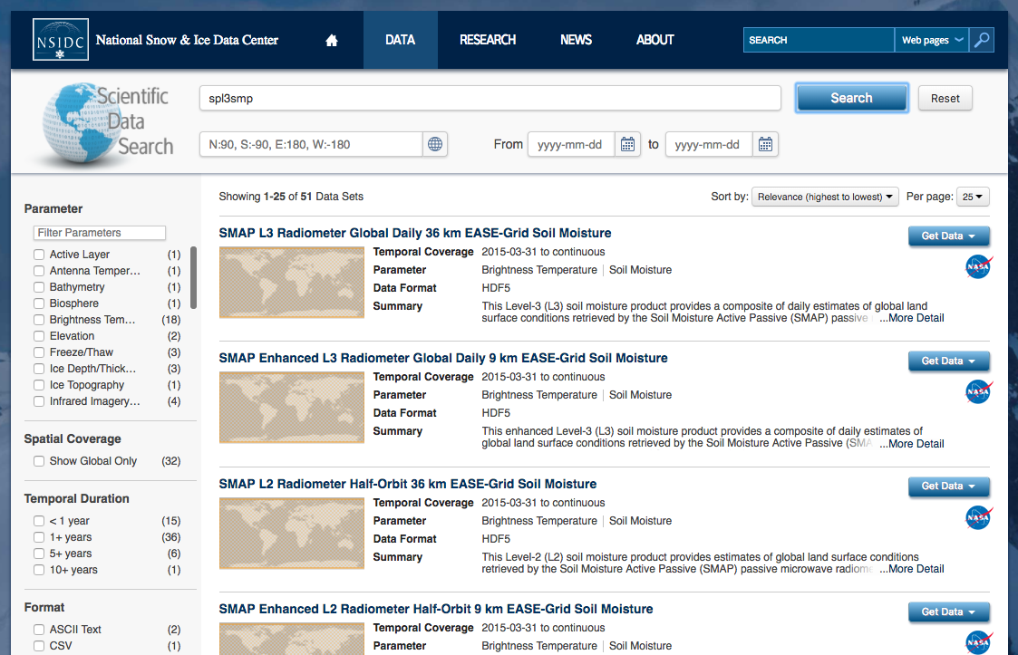
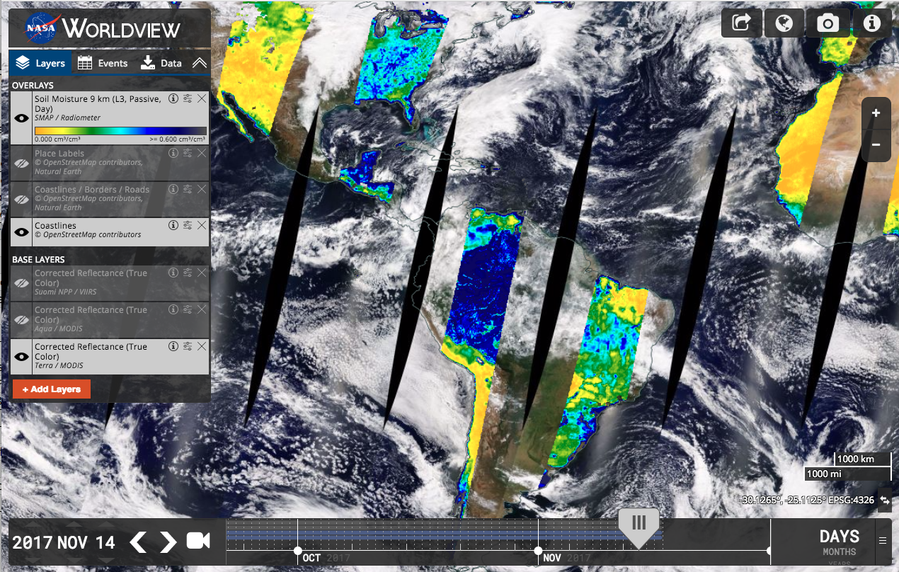
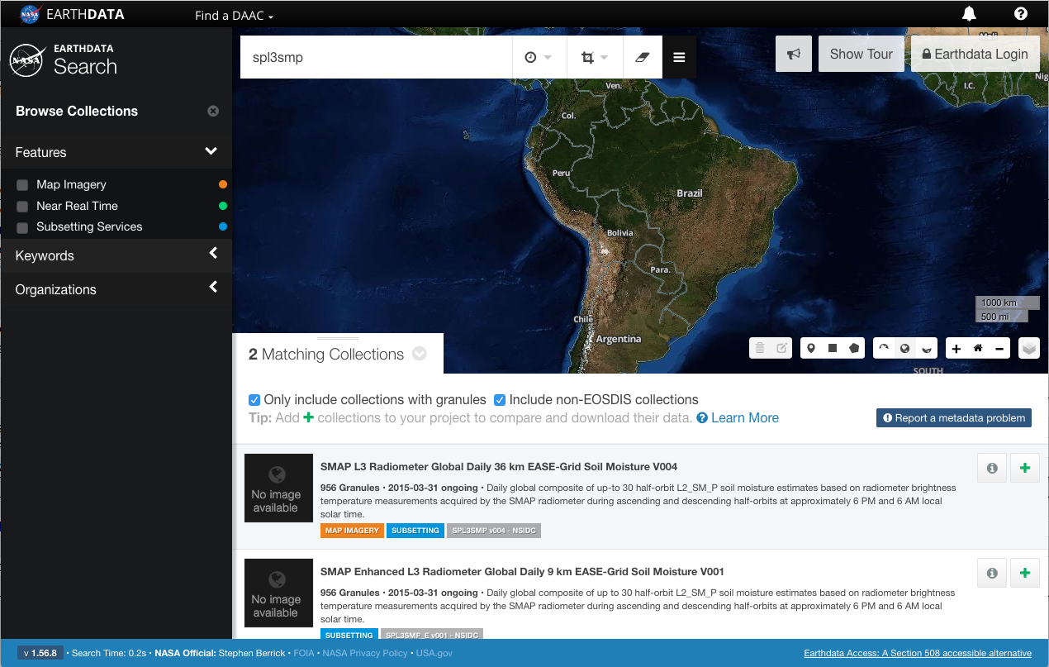
Sitios en Línea Donde Descubrir, Descargar y Visualizar Datos de SMAP
NSIDC: Búsqueda de datos, documentación y acceso
http://nsidc.org/data/ search/
Worldview: Visualización de datos y descarga
http://worldview. earthdata.nasa.gov/
Earthdata: Acceso a datos y configuración de los datos descargados
http://search.earthdata.nasa.gov/

Slide 10
National Snow & Ice Data Center (NSIDC) Centro Nacional de Datos de la Nieve y del Hielo
http://nsidc.org/data/smap/
Brinda acceso a datos radiométricos de Nivel 1 y a todos los productos de radiómetro de Nivel 2, 3 y 4
Permite acceso a datos, documentación para usuarios de conjuntos de datos, herramientas, investigaciones publicadas, información de calidad, preguntas frecuentes y muchos otros recursos
Acceso directo a dato de SMAP (con cuenta de usuario) a través de:
HTTPS: https://n5eil01u.ecs.nsidc.org/SMAP/
Subscríbase aquí: http://nsidc.org/daac/subscriptions.html para una entrega automática de datos según se vuelven disponibles

Slide 11
Worldview
http://worldview.earthdata.nasa.gov
Visualización y descarga
Imágenes disponibles generalmente dentro de varias horas
Imágenes de salida en formatos JPEG, PNG, GeoTIFF y KML
Earthdata Search
http://search.earthdata.nasa.gov/
Le permite busca, ordenar y visualizar todos los datos de SMAP
Uno puede realizar una búsqueda por palabra clave, espacial, o temporal
Reformatea, reproyecta y crea subconjuntos de servicios para la mayoría de productos

Slide 12
Herramientas
El Grupo de Apoyo HDF5: http://support.hdfgroup.org/products/hdf5_tools/
Le permite acceder y visualizar datos HDF5 de SMAP usando Python, NCL, MATLAB® y IDL®
Acceso a herramientas HDF5:
http://support.hdfgroup.org/products/hdf5_tools/index.html
Descargue código en Python, NCL, MATLAB® y IDL®:
http://hdfeos.org/zoo/index_openNSIDC_Examples.php#SMAP

Slide 13
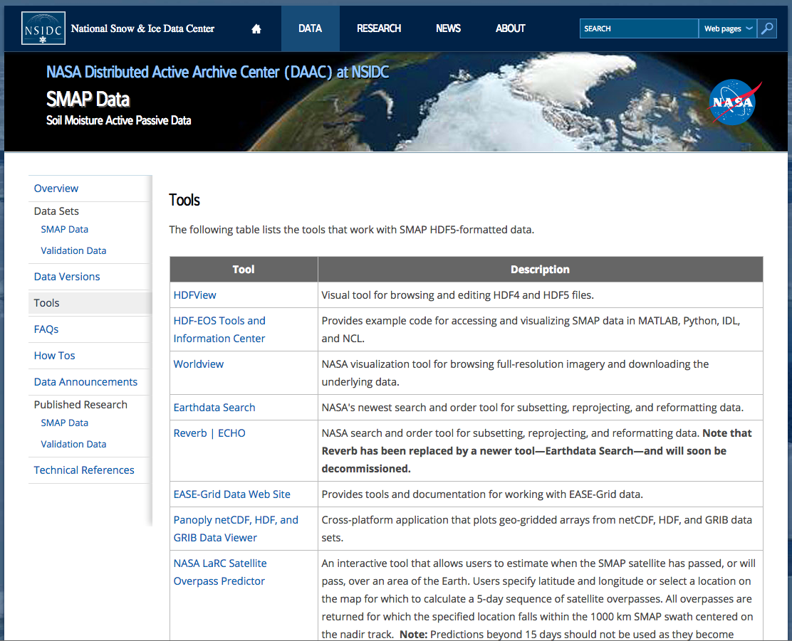
Herramientas que Trabajan con Datos de SMAP en Formato HDF5
http://nsidc.org/data/smap/tools
El formato nativo de los archivos de datos de SMAP es HDF5. NSIDC ofrece una página de herramientas con dos herramientas para la visualización fácil de archivos HDF5: Panoply y HDFView
http://support.hdfgroup.org/products/hdf5_tools/index.html
Descargue código en Python, NCL, MATLAB® y IDL®:
http://hdfeos.org/zoo/index_openNSIDC_Examples.php#SMAP

Slide 14
Herramientas que Trabajan con Datos de SMAP en Formato HD
http://nsidc.org/data/smap/tools
Para la colección SPL3SMP, las opciones del servicio Earthdata Search permiten el reformateo de los archivos HDF5 nativos como:
GeoTIFF, ASCII, NetCDF-3, NetCDF4-CF, KML, and HDF-EOS5
Para una tabla detallada de cuáles servicios de creación de subconjuntos, reformateo y reproyección están disponibles para colecciones de SMAP, por favor consulte:
https://support.nsidc.org/entries/97456598-What-data-subsetting-reformatting-and-reprojection-services-are-available-for-SMAP-data-

Slide 15
Descargar Datos de SMAP

Slide 16
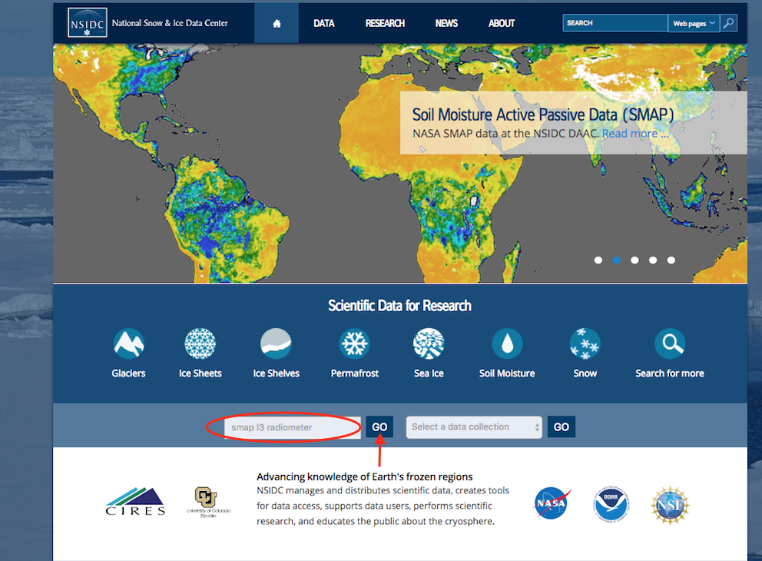
Descubriendo los Datos SMAP de Data en el NSIDC
http://nsidc.org/
NASA National Snow & Ice Data Center (NSIDC)* es un Distributed Active Archive Center (DAAC)**
1 de 12 DAACs del Sistema de Información y Datos del Sistema de Observación Terrestre (Earth Observing System Data and Information System o EOSDIS) de la NASA
Distribuye casi 500 conjuntos de datos de la NASA
Principalmente enfocado en la criósfera
*Centro nacional de datos de la nieve y del hielo
**Centro activo de archivos distribuidos
Notes:
The NASA National Snow and Ice Data Center (NSIDC) Distributed Active Archive Center (DAAC) is one of twelve NASA Earth Observing System Data and Information System (EOSDIS) DAACs that manage, archive and distribute Earth Science data as part of NASA's Earth Science Data Systems Program.
We distribute nearly 500 NASA data sets, primarily focused on the cryosphere. After introducing you to NASA’s Worldview and Earthdata Search, I’ll take you on a tour of NSIDC’s Scientific Data Search where I’ll demonstrate how to access and find detailed information about SMAP data.

Slide 17
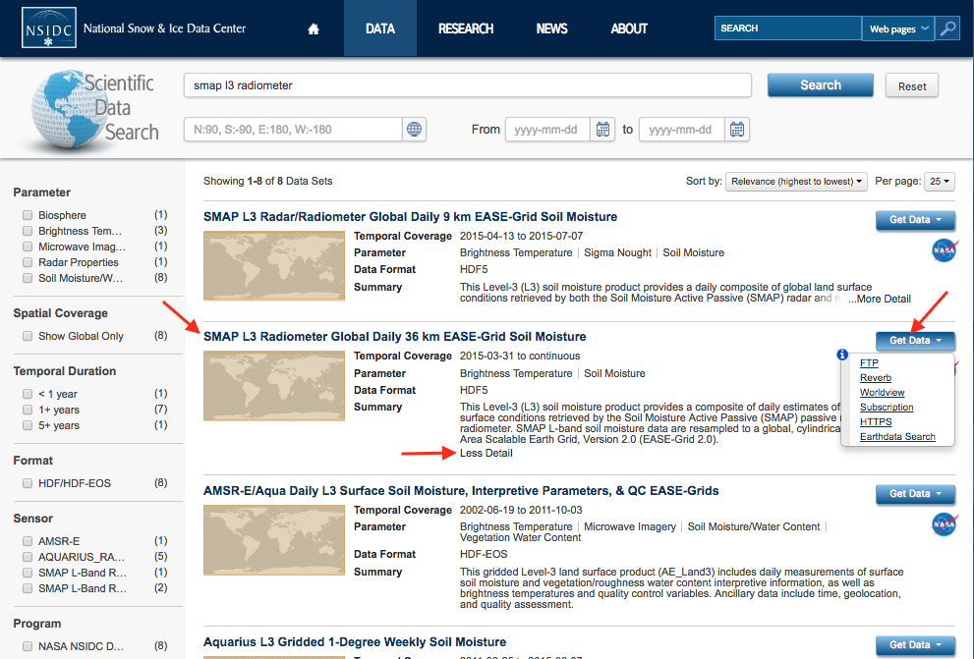
Descubriendo los Datos SMAP de Data en el NSIDC
http://nsidc.org
El hacer clic en el nombre del conjunto de datos en los resultados del Data Search lleva a la página de esa colección en el catálogo

Slide 18
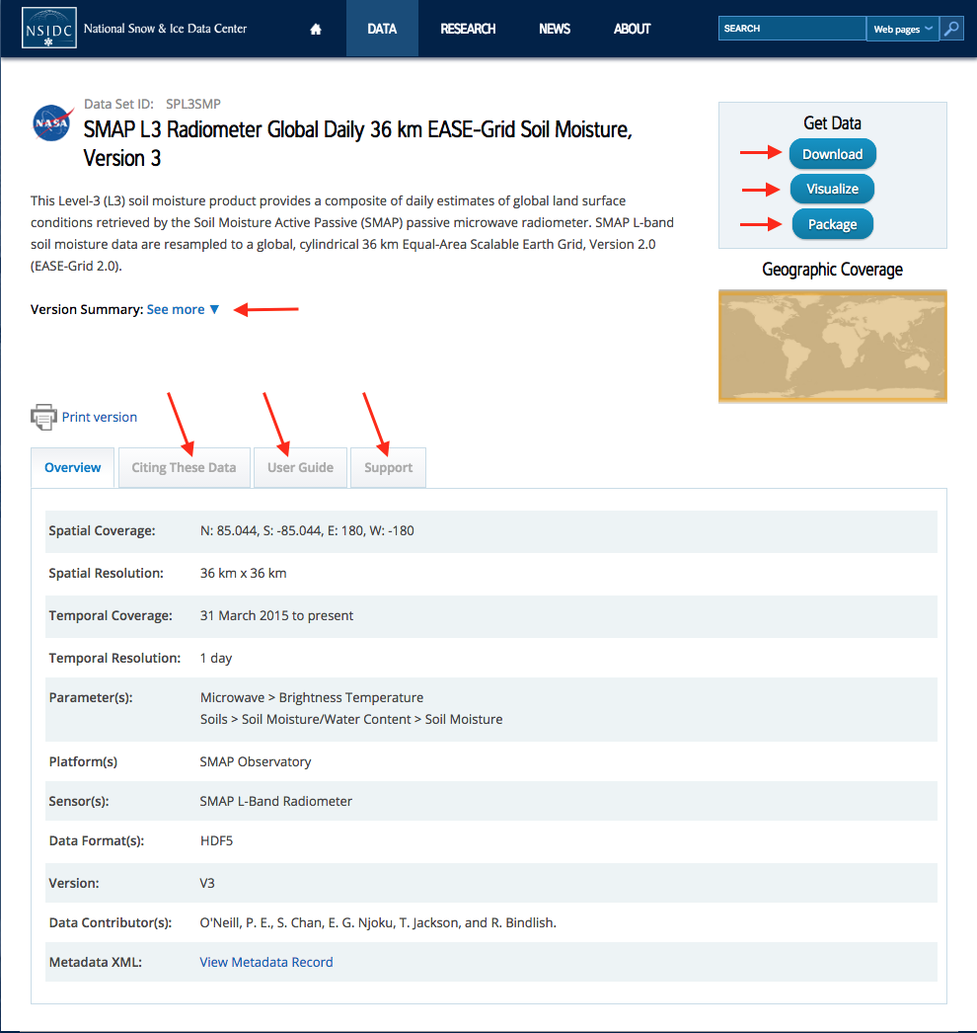
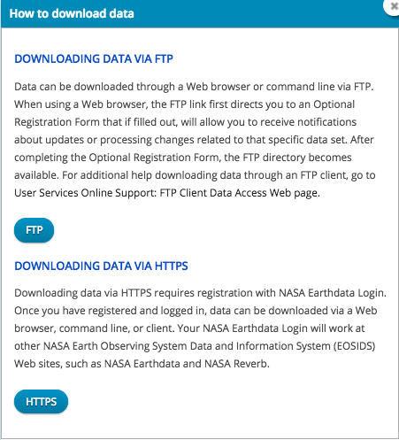
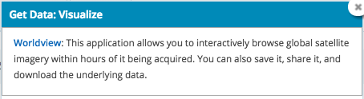
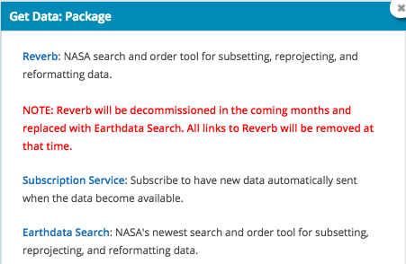
Descubriendo los Datos SMAP de Data en el NSIDC
http://nsidc.org/
En la página del catálogo, Ud. puede usar las opciones de Get Data para explorar las opciones de descarga, visualización y personalización de su pedido de datos
Ud. también notará que hay un resumen general de los datos en la colección. El hacer clic en las diferentes pestañas resaltará cómo citar estos datos, proporcionará una guía de usuario y le informará cómo comunicarse con el NSIDC para pedir ayuda

Slide 19
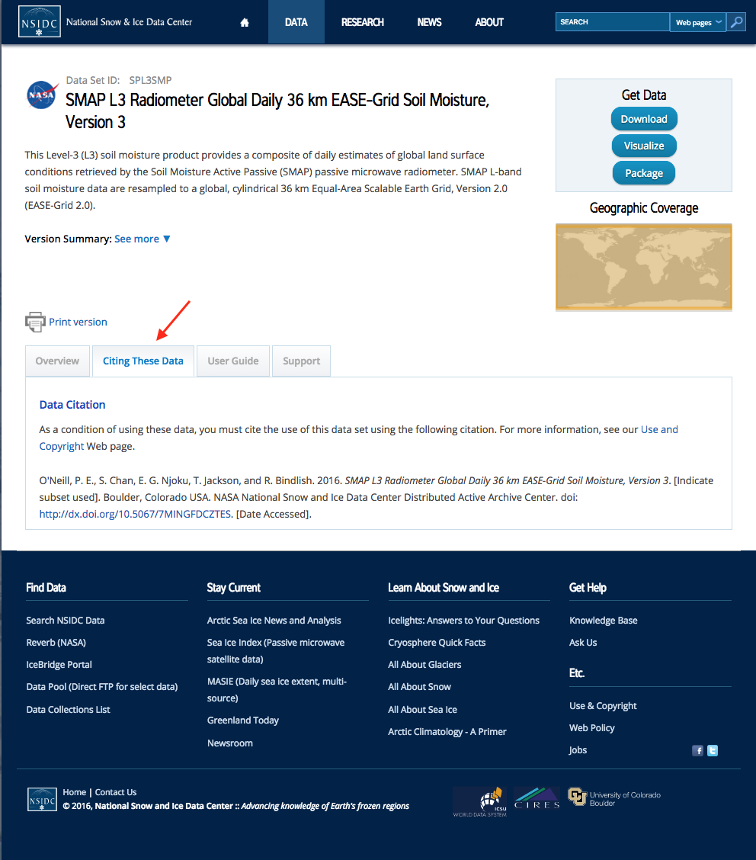
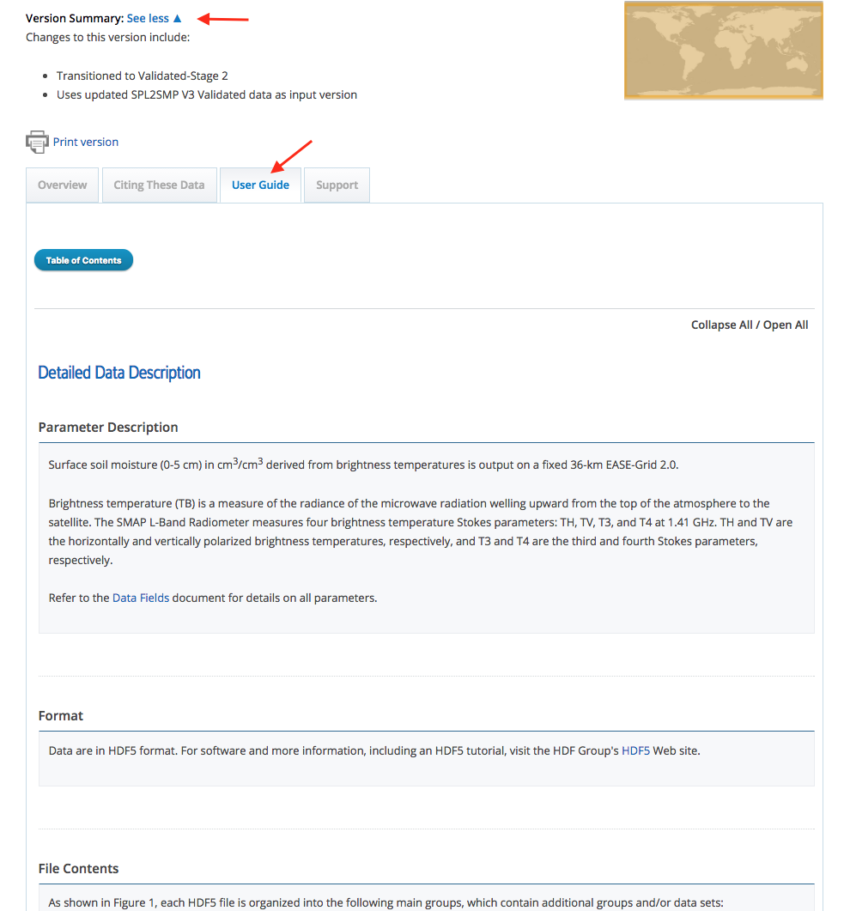
Descubriendo los Datos SMAP de Data en el NSIDC
http://nsidc.org/

Slide 20
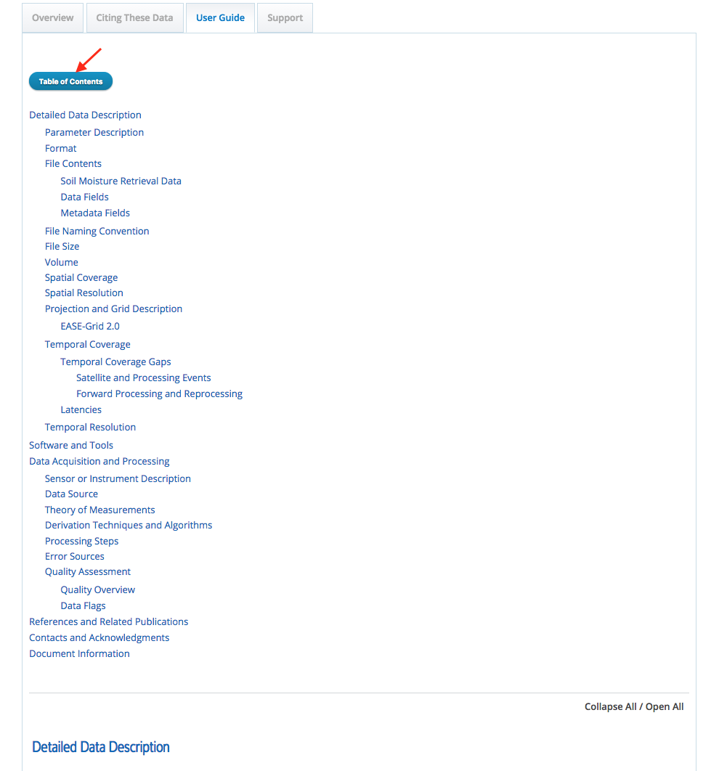
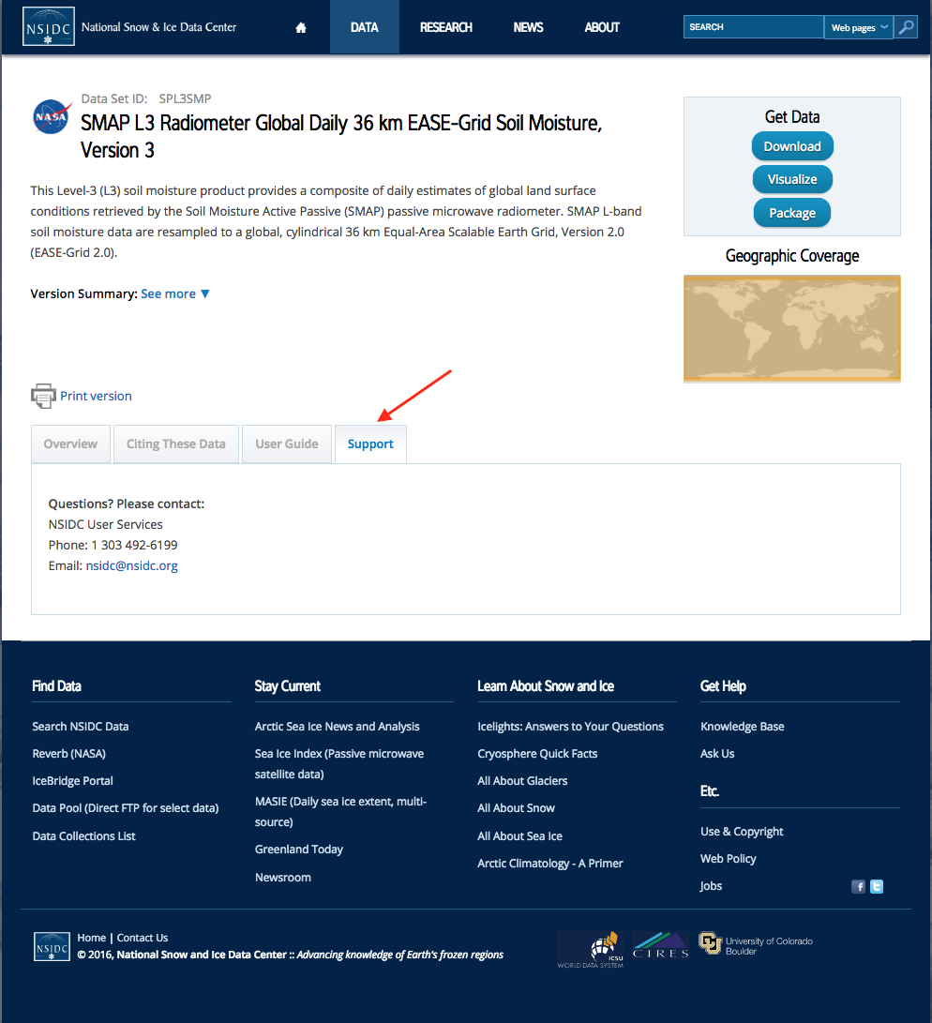
Descubriendo los Datos SMAP de Data en el NSIDC
http://nsidc.org

Slide 21
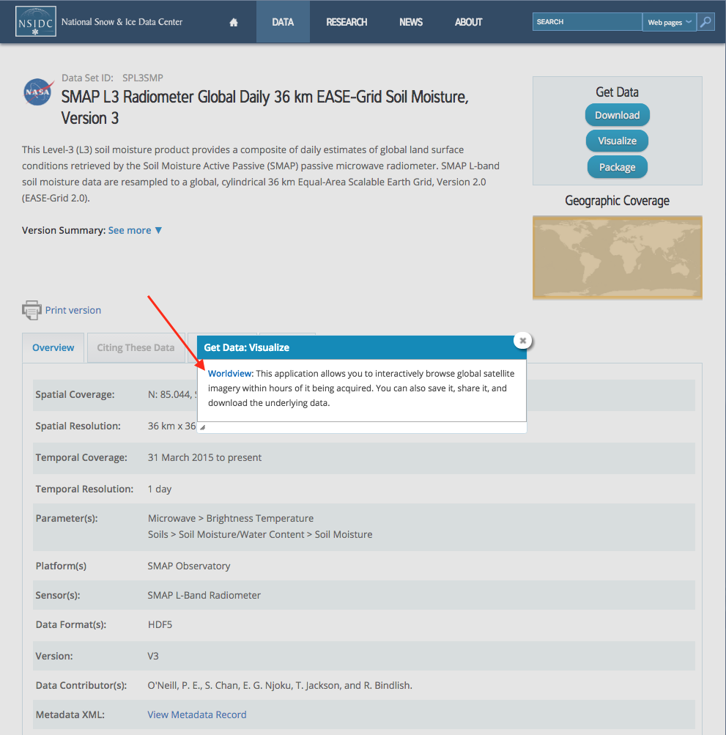
Descubriendo los Datos SMAP de Data en el NSIDC
http://nsidc.org
Volviendo al botón Visualize bajo Get Data, hagamos clic en Worldview y exploremos lo que esta aplicación tiene que ofrecer

Slide 22
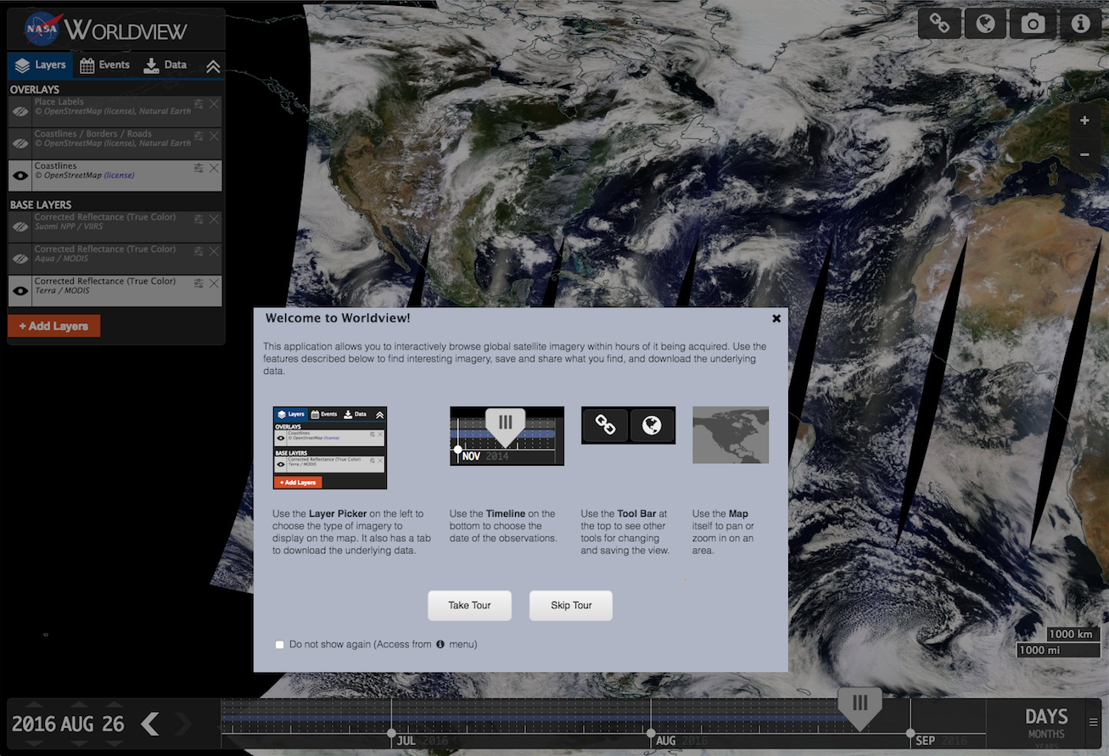
Explorando los Datos de SMAP en NASA Worldview
http://worldview.earthdata.nasa.gov/
Worldview le ofrece la capacidad de revisar imágenes satelitales a nivel mundial de resolución completa y de descargar los archivos subyacentes de datos y de imágenes
Usa “Global Imagery Browse Services” (GIBS)
La mayoría de los más de 100 productos disponibles están actualizados dentro de 3 horas de observación
Notes:
NASA’s Worldview provides you with the ability to interactively browse global, full-resolution satellite imagery and download the underlying data and image files.
It uses the Global Imagery Browse Services (GIBS) to rapidly retrieve imagery for this interactive browsing experience.
Most of the 100+ available products are updated within three hours of observation, essentially showing the entire Earth as it looks "right now".
Following my demonstration of SMAP data discovery and access at NSIDC, I’ll take you through a tour of Worldview.

Slide 23
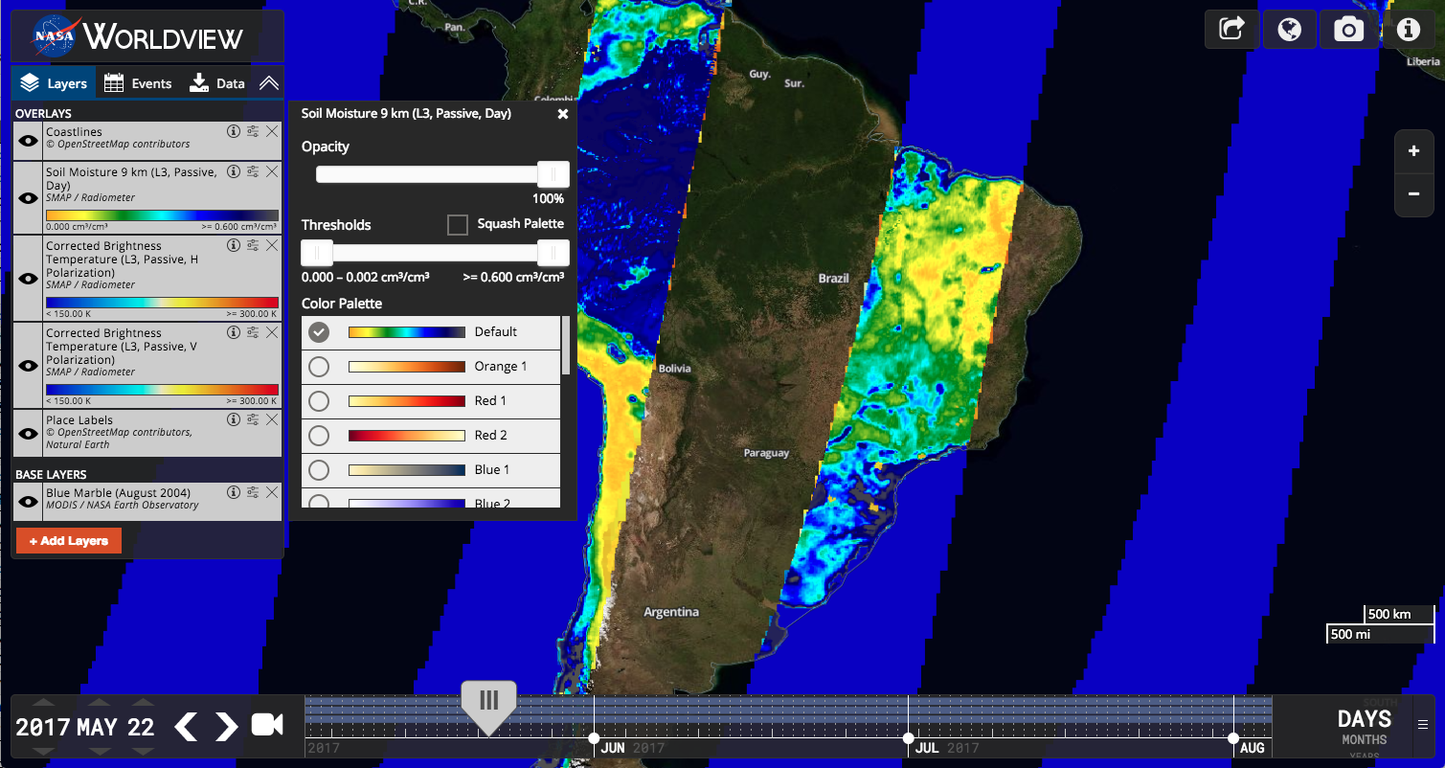
Visualización y Acceso a Datos de SMAP desde Worldview
Aquí, he reposicionado la capa costera Coastlines encima de Soil Moisture – note las demarcaciones visibles en el ártico encima de los datos le la humedad del suelo (Soil Moisture)
También, el hacer clic en el símbolo de la barra corrediza abrirá un diálogo para cambiar la opacidad de la capa, los umbrales y la paleta cromática
El hacer clic en el símbolo “X” de una capa la remueve del panel Layers
Expone el panel para modificar la apariencia de la capa
Remueve esta capa del Layers Panel
Notes:
In this slide, I’ve repositioned the Coastlines layer above Soil Moisture – notice the outlines visible in the Arctic over the Soil Moisture data.
Also, clicking on the slider-bar symbol will open a dialogue to allow for changing the layer’s opacity, thresholds and color palette.
Clicking the “X” symbol for a layer removes it from the Layers panel.

Slide 24
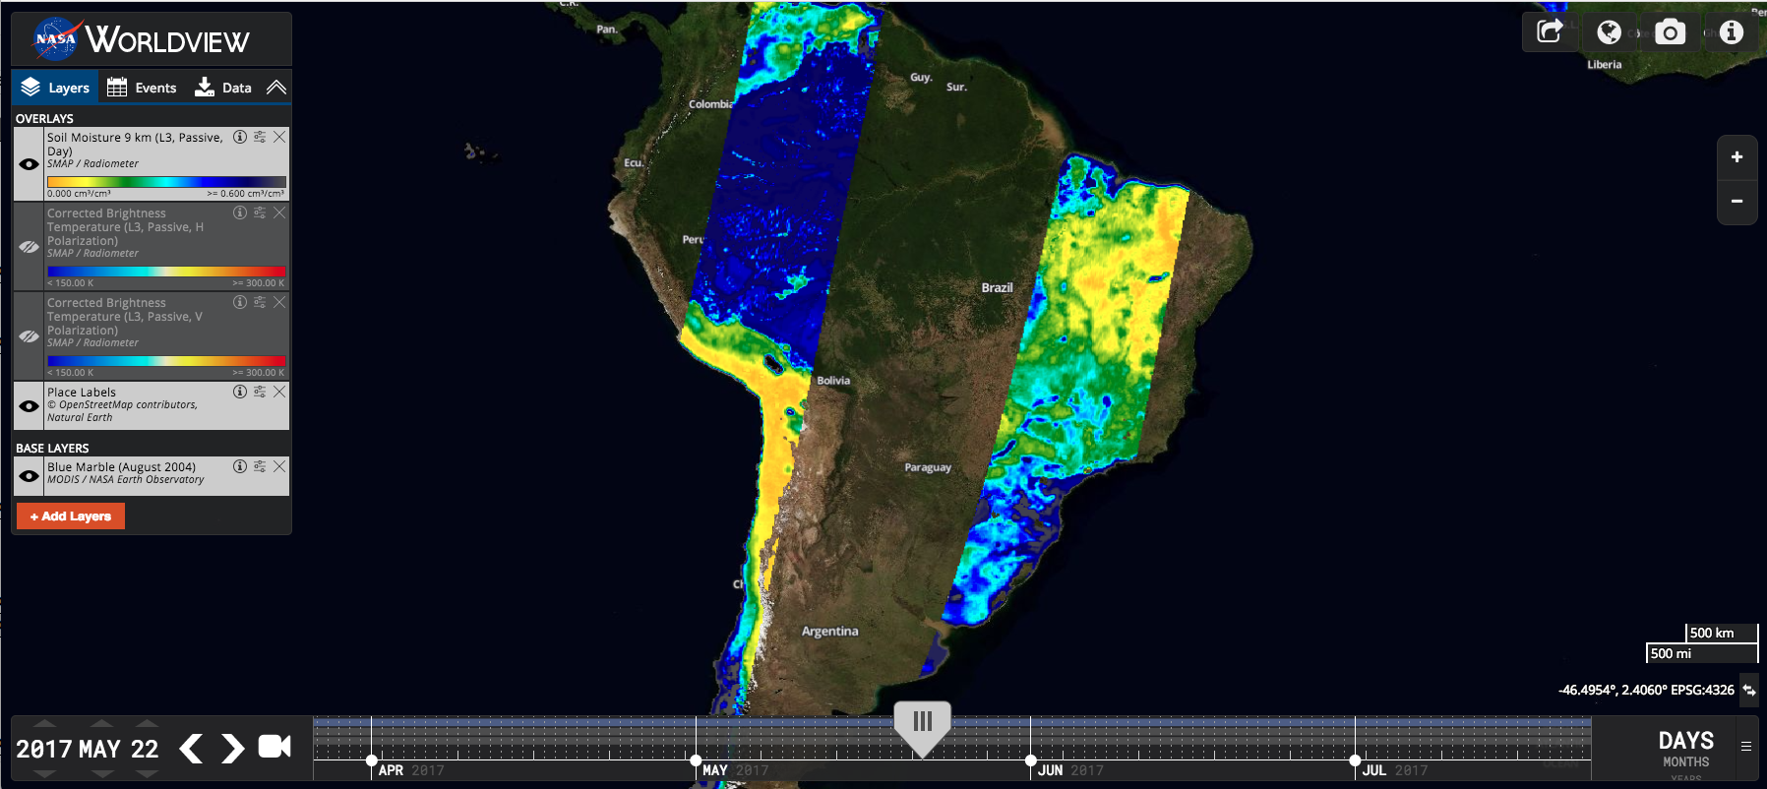
Explorando más Allá con la Interfaz de Worldview
Pestañas para visualizar capas actuales, eventos actuales en el mundo, o para descargar datos subyacentes
Colapse el panel de capas
Activar o desactivar la superposición
Haga clic para revisar las demás capas que se pueden agregar

Slide 25
Explorando más Allá con la Interfaz de Worldview
Copiar un URL de este mapa para compartir
Cambiar la proyección de la visualización
Capturar una imagen de la interfaz
Información sobre Worldview
Ampliar o reducir- también puede usar la rueda de desplazamiento en su mouse, hacer doble clic en el mapa o arrastrar presionando Shift para ampliar un área

Slide 26
Explorando más Allá con la Interfaz de Worldview
La línea azul indica que la capa está activada y disponible durante este intervalo
Deslizador para cambiar las fechas de la capa visualizada
Cambiar el mes, día o año de los datos visualizados
Colapsar la línea del tiempo
Las líneas grises indican capas apagadas pero disponibles durante este intervalo de tiempo
Cambiar el incremento más pequeño en la línea del tiempo
Avance rápido o retroceder un día a la vez

Slide 27
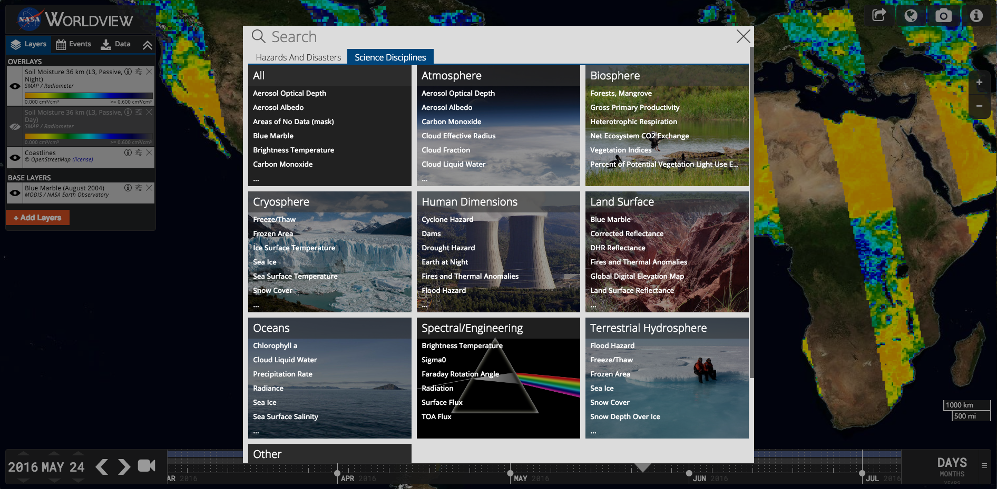
Explorando las Opciones de Capa
El hacer clic en el botón add layers abre este diálogo donde Ud. puede buscar por tema en la pestaña de “Hazards and Disasters” o bajo la pestaña de “Science Disciplines” donde estamos ahora. SMAP puede encontrarse bajo la categoría Terrestrial Hydrosphere. También se puede buscar por palabra clave en la parte superior del diálogo haciendo clic en la palabra “Search”
Haga clic y teclee aquí para buscar por palabra clave
Haga clic en esta categoría para expandir y revelar los datos de SMAP
Notes:
30

Slide 28
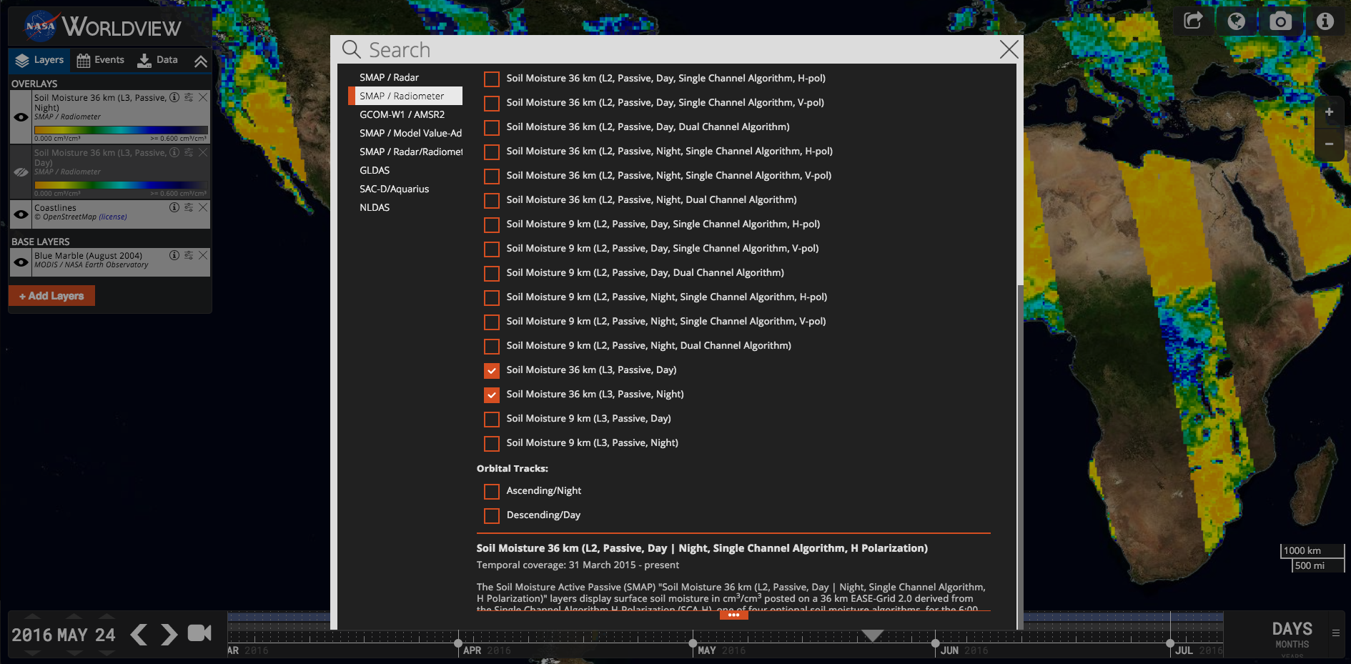
Opciones de Capa de SMAP
Haga clic para revelar más detalles sobre las colecciones de radiómetro de SMAP

Slide 29
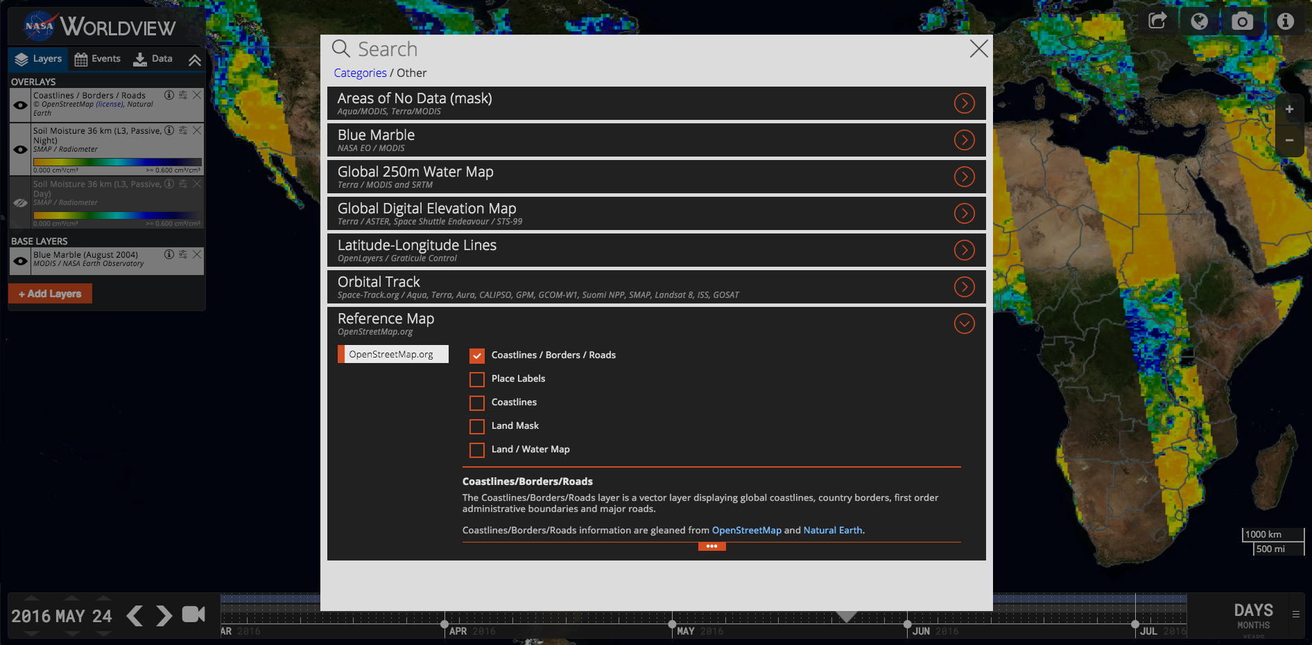
Agregando una Superposición: Costas / Fronteras / Carreteras
He hecho clic en la categoría “Other” de la pestaña “Science Disciplines” y he cambiado la capa preprogramada “Coastlines” que sea “Coastlines/ Borders/ Roads” para agregarle más detalle al mapa

Slide 30
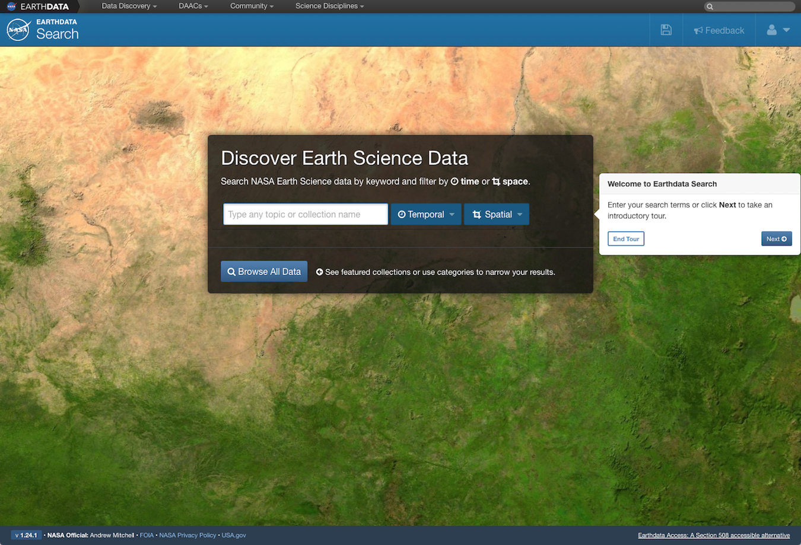
Acceso a Datos de SMAP con NASA Earthdata Search
http://search.earthdata.nasa.gov/search
Conecta a usuarios con sus datos al poner la búsqueda, el descubrimiento y acceso a datos en una sola aplicación
Ofrece la capacidad de buscar dentro de varias disciplinas y DAACs
Para la última demostración en vivo, voy a repasar
las opciones de filtrado de la interfaz para refinar una búsqueda del producto SMAP L3 Radiometer Global Daily 36 km EASE-Grid Soil Moisture (SPL3SMP)
las opciones de ordenar y crear subconjuntos de datos disponibles
Notes:
NASA's Earthdata Search application connects users to their data by making data search, discovery, and access available in one application.
Earthdata Search offers users the ability to search across disciplines and across DAACs. It goes beyond offering the ordering and downloading of data by providing subsetting services as well.
For my last live demonstration of the day, I’ll go through the interface’s filtering options to hone a search for SMAP L3 Radiometer Global Daily 36 km EASE-Grid Soil Moisture (SPL3SMP), followed by a look at the ordering and subsetting options available.

Slide 31
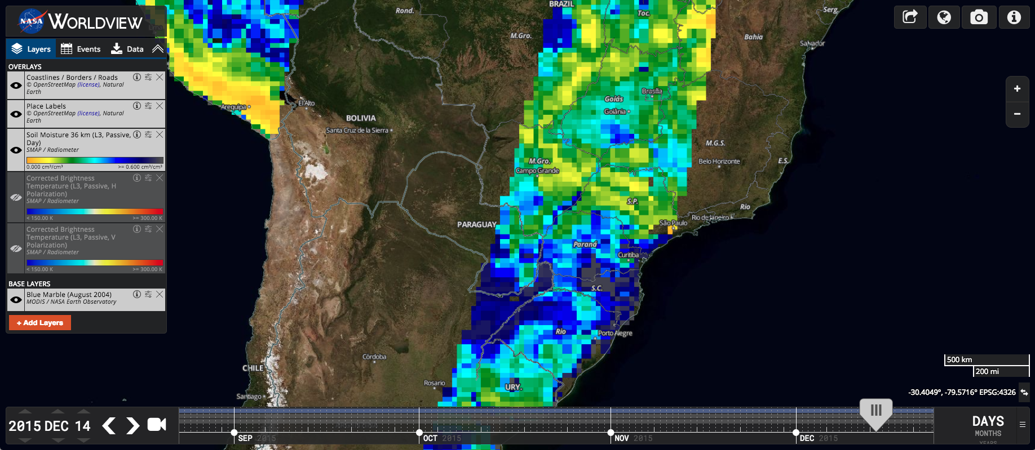
Una Breve Comparación de la Humedad del Suelo a Través del Tiempo
Paraná está aproximadamente en el centro del mapa. Para comparar niveles de humedad del suelo, analizaremos un día en el mes más húmedo (diciembre) y el mes más seco (agosto) en cuanto a promedios

Slide 32
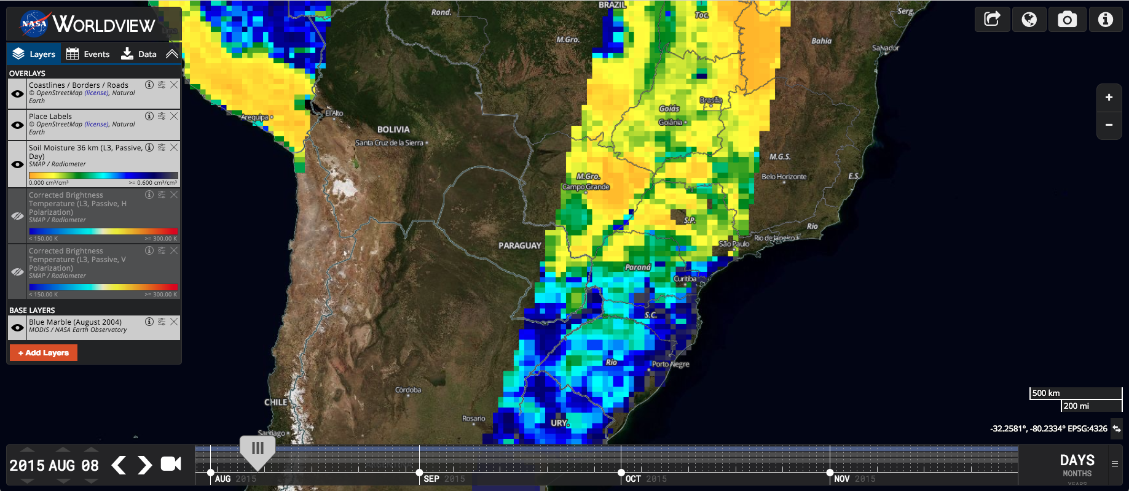
Una Breve Comparación de la Humedad del Suelo a Través del Tiempo
El 8 de agosto de 2015 tiene un recorrido similar al 14 de diciembre de 2015 (diapositiva anterior)

Slide 33
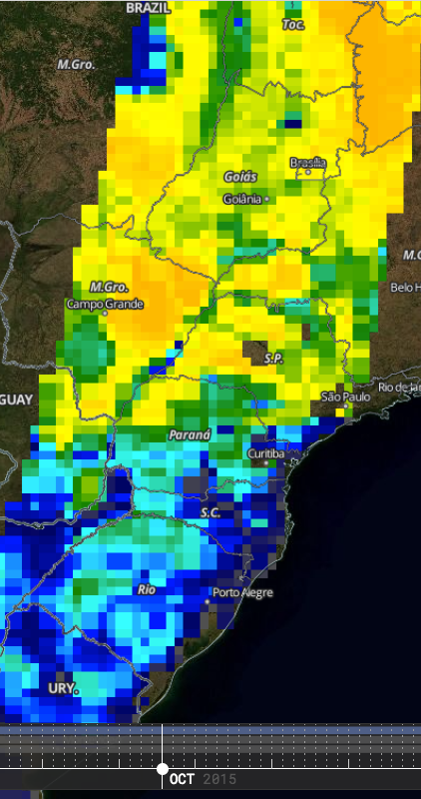
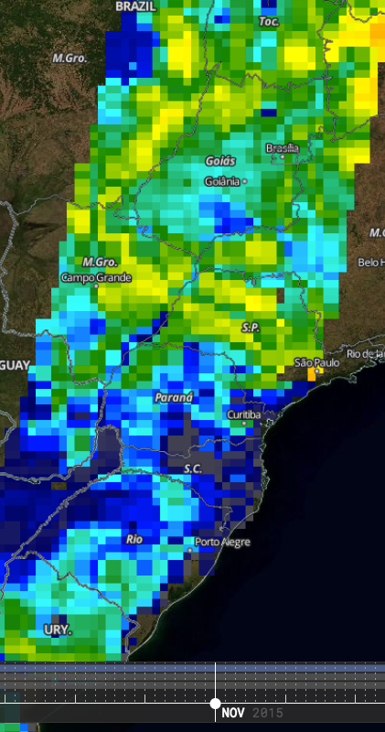
Una Breve Comparación de la Humedad del Suelo a Través del Tiempo
Usted puede usar la opción para compartir “Share this Map” para copiar los enlaces para los dos días que desea comparar y visualizarlos en dos ventanas de navegador una al lado de otra para una visualización rápida de las diferencias en la humedad del suelo entre las dos fechas
Más seco, por lo general
Más humedo

Slide 34
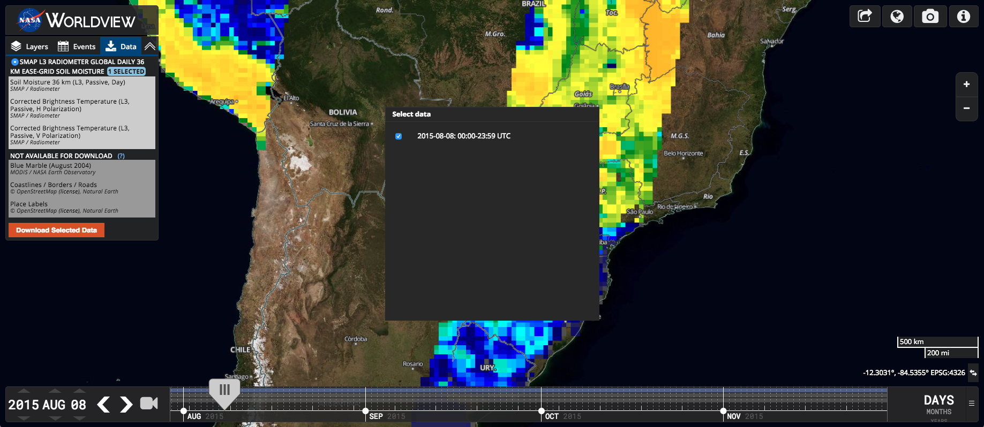
Descargando Desde Worldview:
Cambie a la pestaña Data
Indique esta casilla para seleccionar los datos de este día

Slide 35
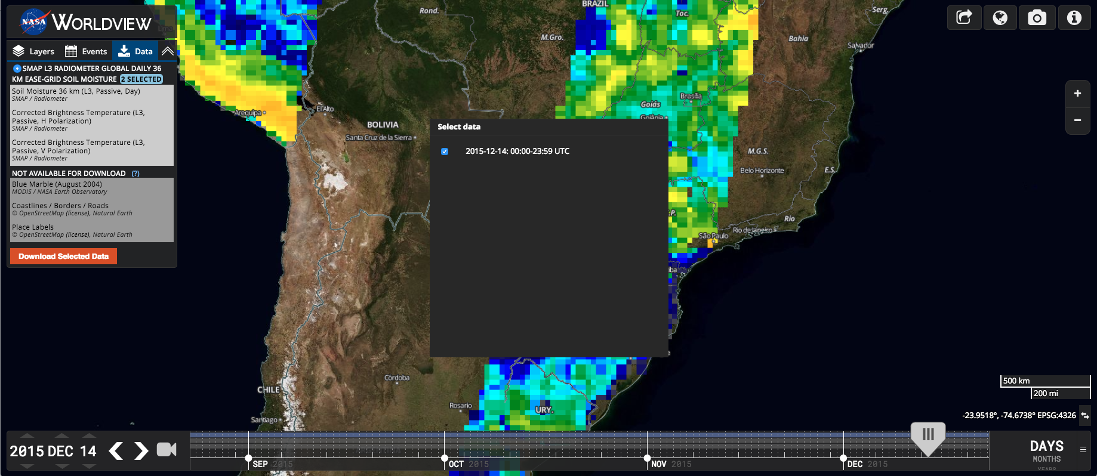
Descargando Desde Worldview:
Avance al día siguiente de datos de humedad del suelo e indique la casilla – note que el panel de datos muestra “2 SELECTED”

Slide 36
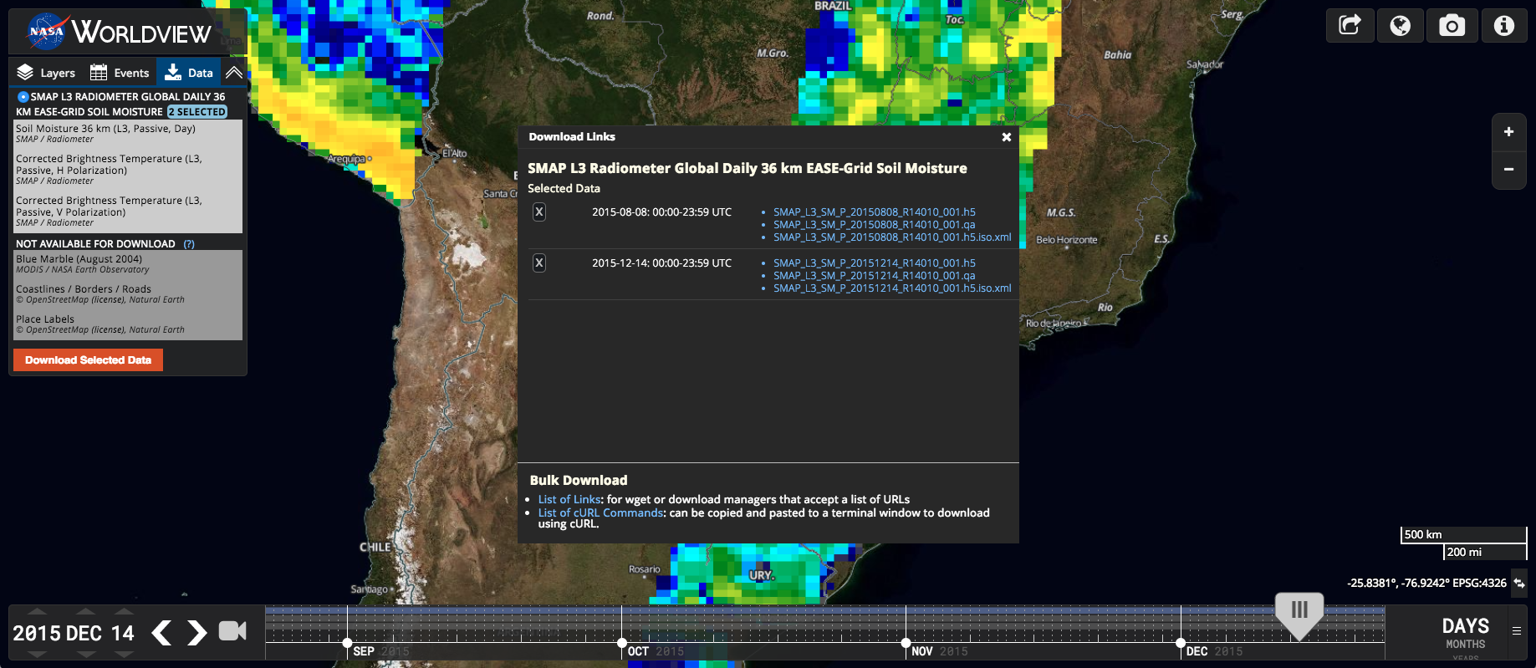
Descargando Desde Worldview:
El hacer clic en nombres de archivos individuales (en azul) en la parte superior del cuadro descargará sólo ese archivo a su máquina. Dependiendo de su navegador, puede que Ud. necesite colocar el cursor sobre los archivos .qa y .xml files, hacer clic con el botón derecho y elegir la opción de “Save link as” (guardar como) para guardarlos en su máquina en vez de que simplemente abran una nueva ventana o pestaña
El hacer clic al fondo del cuadro en “List of Links” o en “List of cURL Commands” abrirá una nueva pestaña o ventana en su navegador con instrucciones sobre cómo utilizar estas opciones (ver próxima diapositiva)
Haga clic en el botón “Download Selected Data” y aparece este diálogo. Aquí Ud. puede remover archivos de su pedido y explorar opciones de descarga..

Slide 37
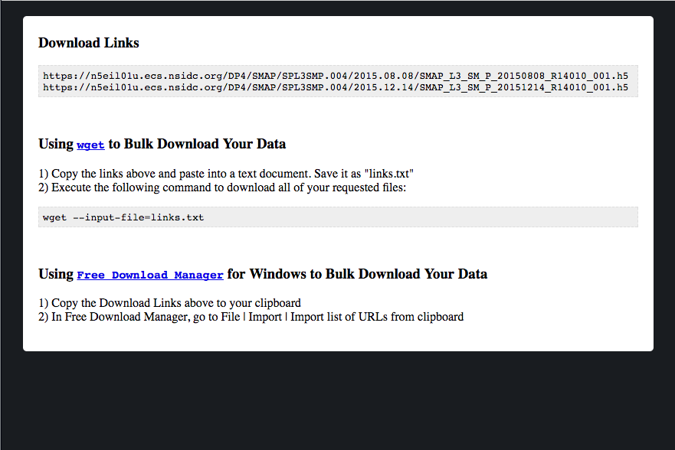
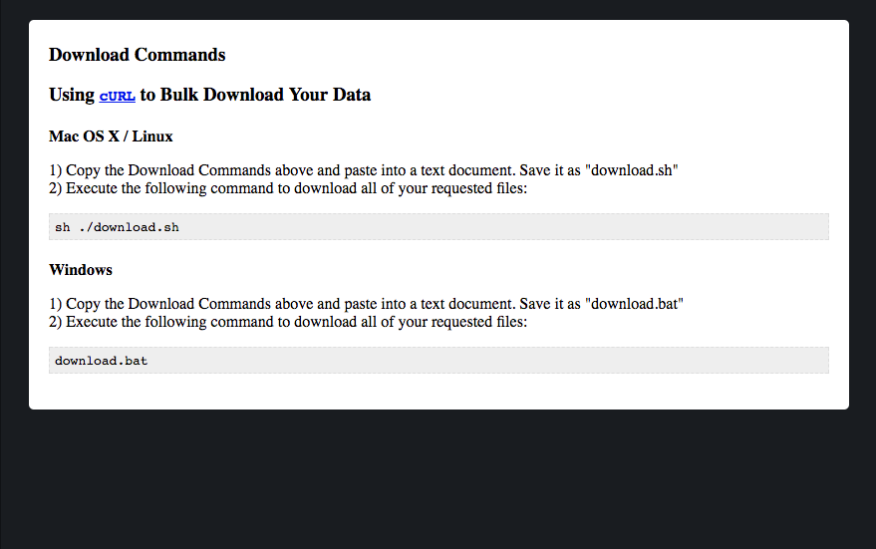
Descargando Desde Worldview:

Slide 38
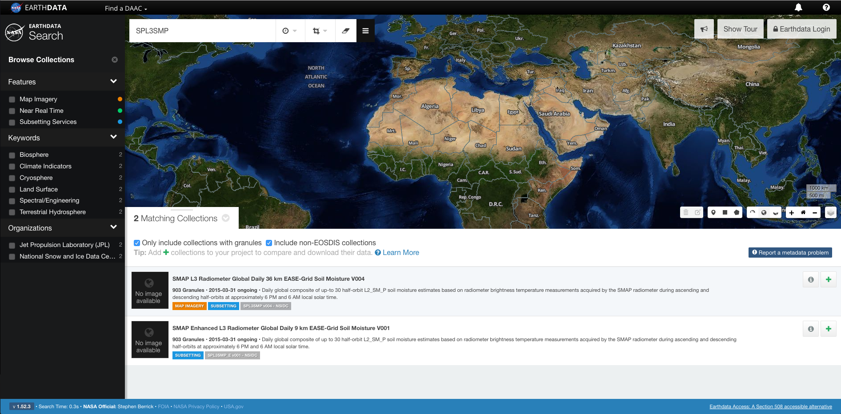
Búsqueda y Acceso a Datos de SMAP desde Earthdata Search
Haga clic para ingresar en Earthdata
Búsqueda por palabra clave y opciones de filtración
Haga clic para pedir ayuda o enviar un comentario
Panel de filtros delanteros
Agregue esta colección a un proyecto
Panel de colecciones

Slide 39
Explorando la Interfaz de Earthdata Search
Estereográfico Sud-polar
Geográfico (equirrectangular)
Estereográfico Nor-polar
Buscar por coordenadas espaciales
Buscar de por rectángulo espacial
Buscar por polígono espacial
Mostrar opciones para la capa de base del mapa

Slide 40
Explorando la Interfaz de Earthdata Search
Visualizar filtros temporales y espaciales una vez configurados
Borrar selección o filtros
Editar o borrar límites de filtros espaciales
Recortar datos por polígono, punta, rectángulo, archivo o coordenadas cuadriculares

Slide 41
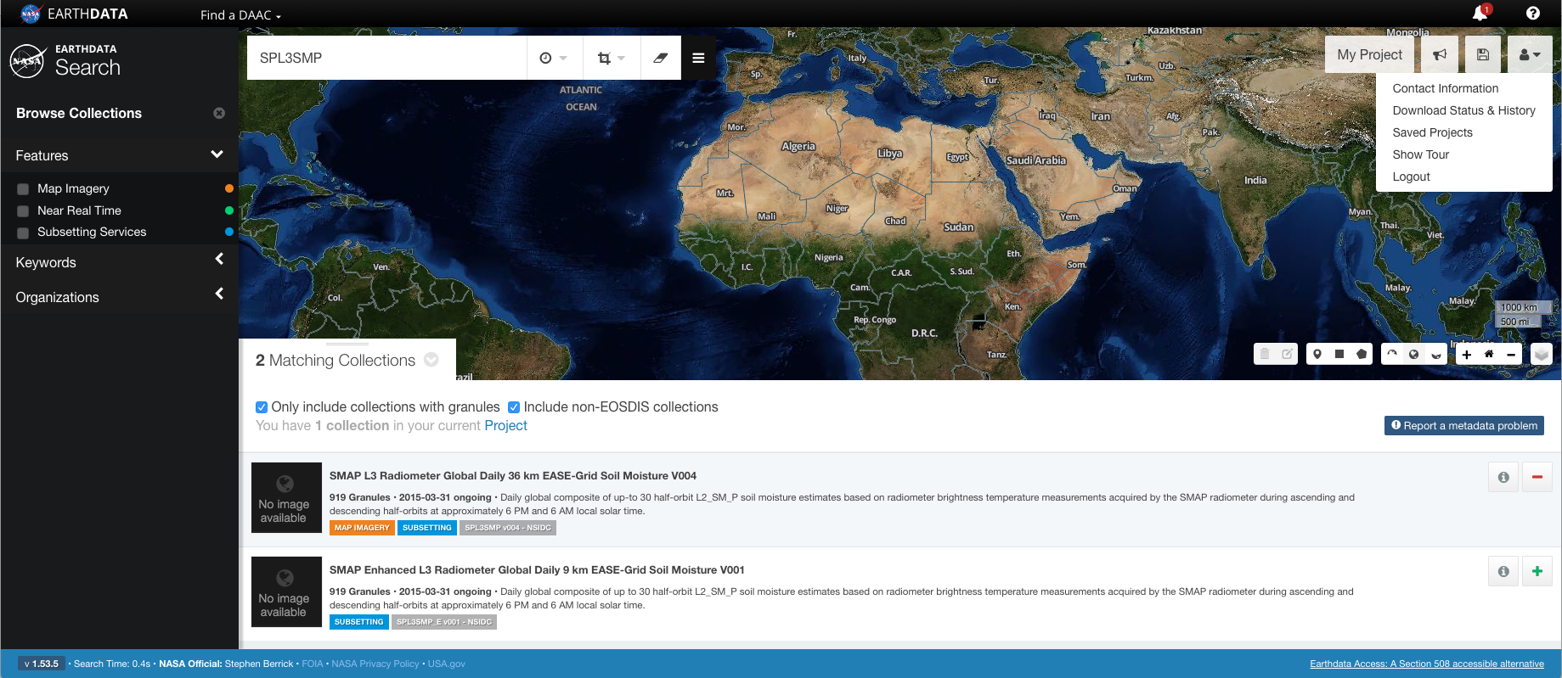
Cómo Buscar y Acceder Datos de SMAP Desde Earthdata Search
Si Ud. no tiene un nombre de usuario para ingresar a Earthdata, deberá registrarse antes de poder realizar su pedido de datos.
Una vez que hay ingresado, verá que la interfaz se ve algo diferente. Ahora Ud. puede guardar proyectos, ver otros proyectos que ha guardado y revisar su historial de pedidos
Haga clic para guardar esta configuración como un proyecto
Revise sus datos de contacto, pedidos recientes, proyectos guardados o salga de su cuenta
Hacer clic en el símbolo de – removerá esta colección de su conjunto de datos

Slide 42
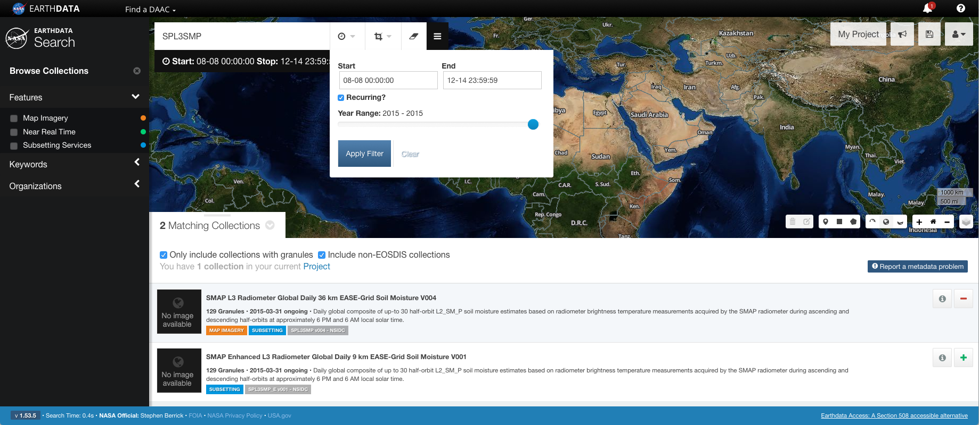
Configure el Filtro de Búsqueda Temporal
Ingrese
Use la opción “Recurring?” para limitar los gránulos (archivos) que son retornados a las fechas entre el 8 de agosto y el 14 de diciembre de 2015

Slide 43
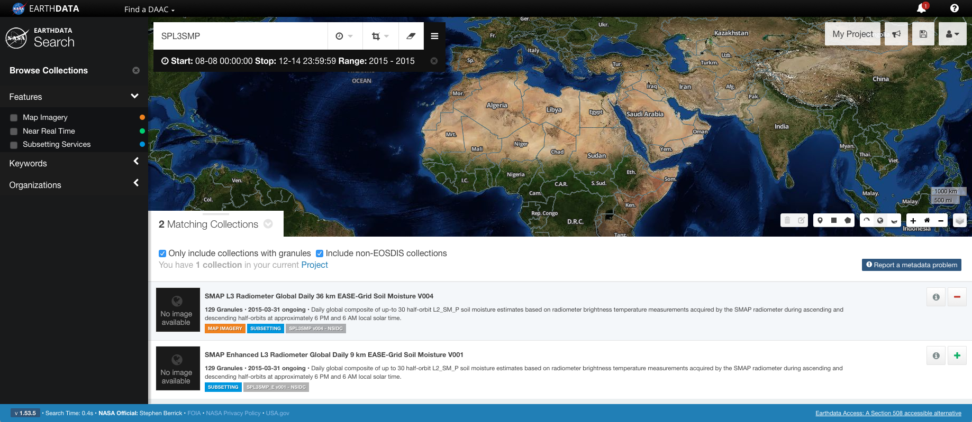
Configure el Filtro de Búsqueda Temporal
Note la visualización de los detalles de búsqueda temporal
Note que el número de gránulos ha bajado de 919 a 129
Configure el filtro de búsqueda espacial sobre Paraná usando la opción rectángulo

Slide 44
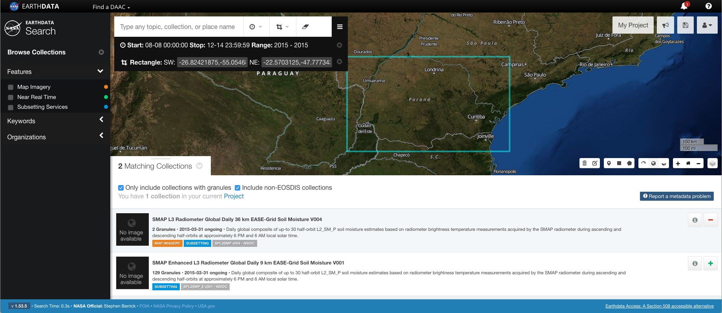
Configure el Filtro de Búsqueda Espacial
Cuando se fija la búsqueda espacial, las coordenadas se muestran junto con los detalles de mis especificaciones de búsqueda temporal
Agregue el proyecto actual a su colección y visualícelo. Esto es opcional – Ud. no necesita usar esta funcionalidad de proyecto para ordenar datos

Slide 45
Configure el Filtro de Búsqueda Espacial
Cuando se hace clic en el texto que dice 8 Granules el panel cambia para visualizar todos lo 8 gránulos
Remover colección del proyecto actual
Ver detalles de collección

Slide 46
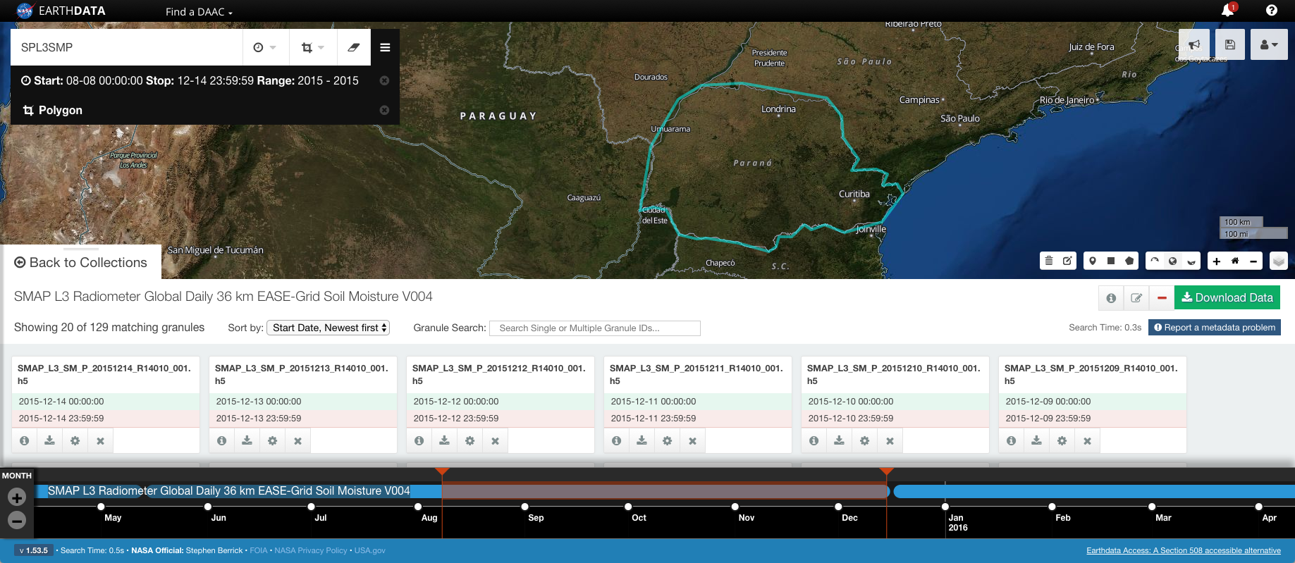
Gránulos Listados
Haga clic en el icono de descarga para descargar archivos individuales o el símbolo X para borrar algún archivo de la lista. Como hay bastantes archivos que no nos interesan, podríamos hacer clic en dos de las fechas que nos interesan y hacer una descarga directa. Para este ejemplo, vamos a borrar todos los gránulos que no nos interesan
Note que al hacer clic en el nombre de un gránulo se muestra la extensión del archivo en el mapa
Descargar datos de granos individuales
Ver detalles de los gránulos
Remover gránulo
Configurar y descargar datos de granos individuales

Slide 47
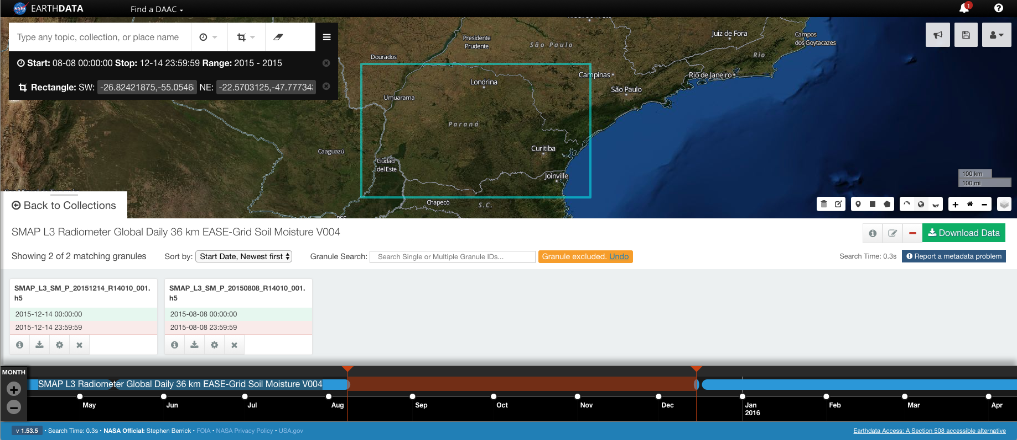
Gránulos Eliminados y Listo para Personalizar y Ordenar
Haga clic en el icono de descargar (download) para descargar archivos individuales

Slide 48
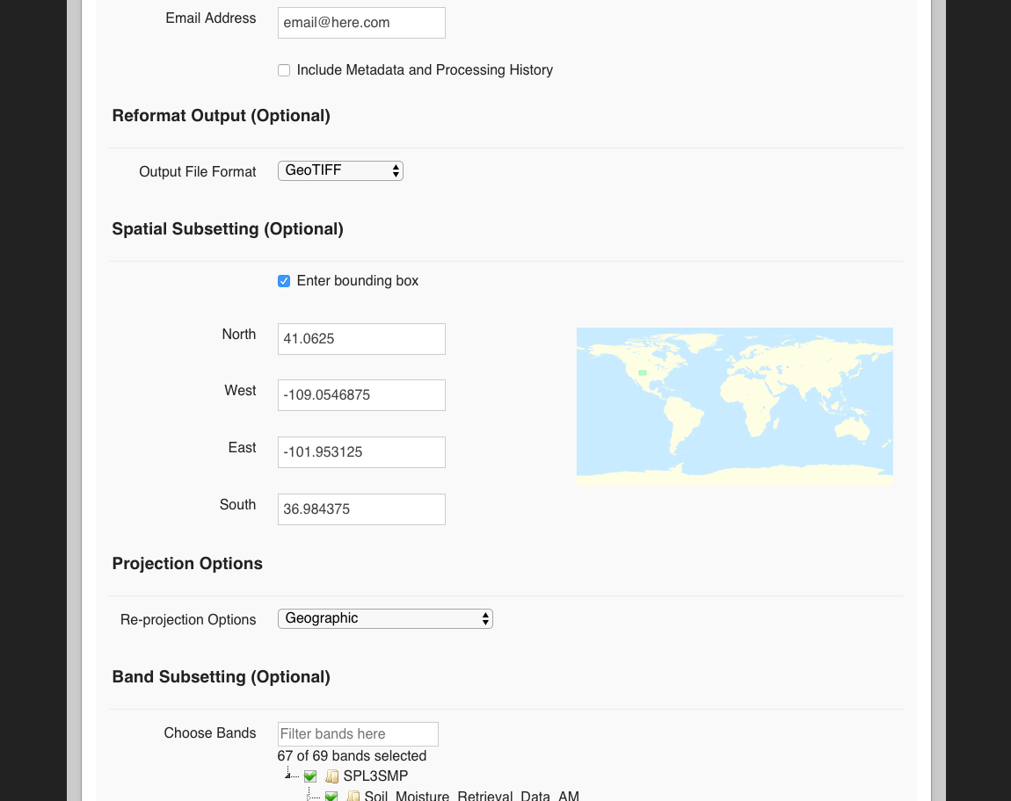
Para Personalizar Mi Descarga
Seleccione Customize Product
Configure el Output file como GeoTIFF
El Spatial Subsetting se poblará con las coordenadas en sus especificaciones de búsqueda espacial
Bajo Band Subsetting, haga clic para des-seleccionar todas las opciones
Elija los parámetros que desee

Slide 49
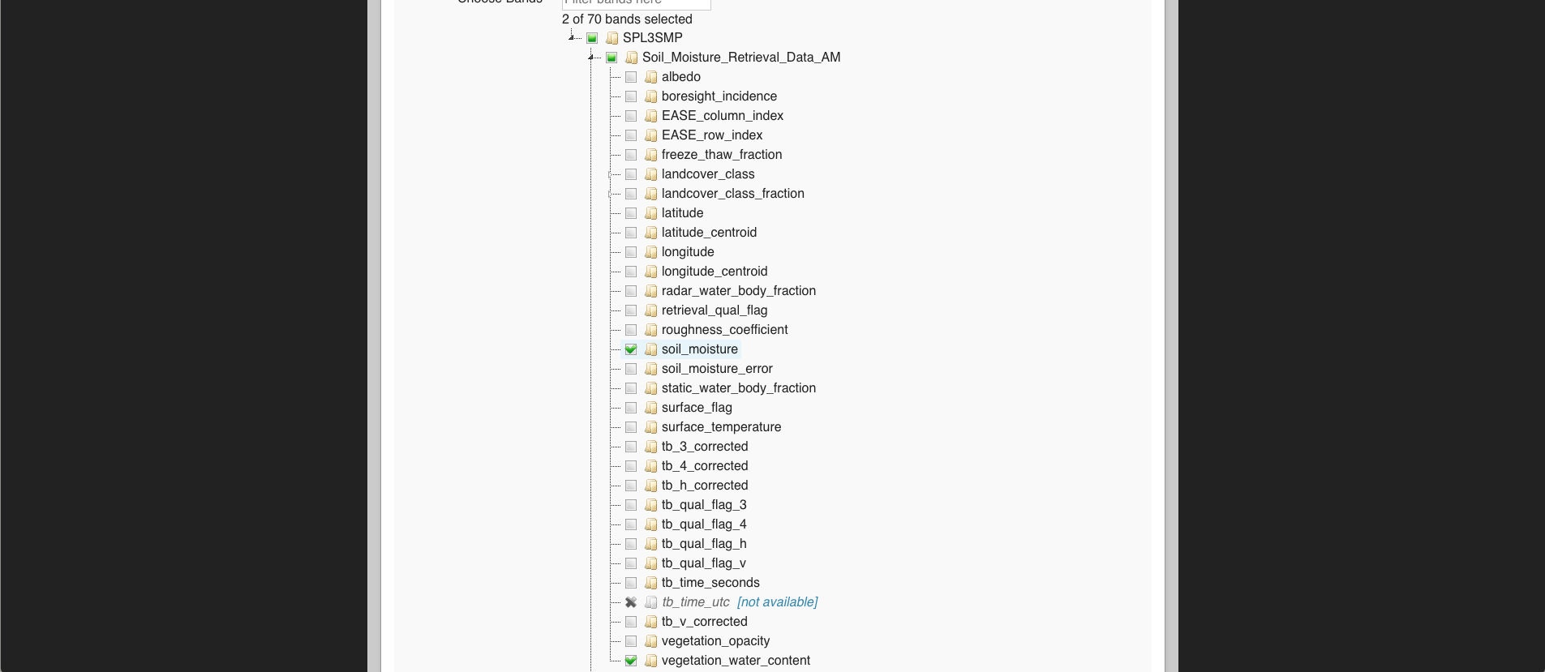
Para Personalizar Mi Descarga
Elija los parámetros que desee

Slide 50
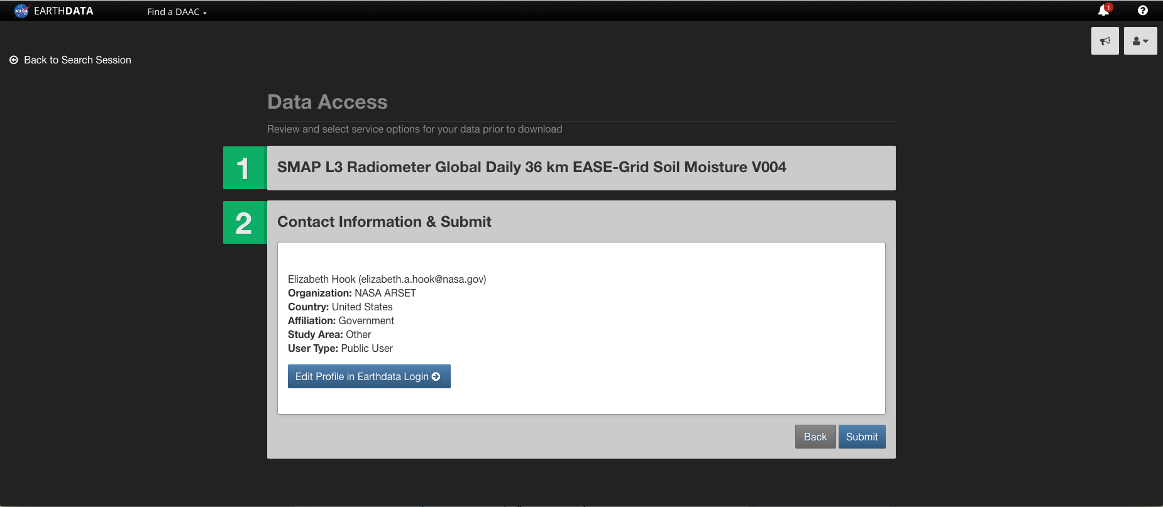
Para Enviar un Pedido Para SMAP

Slide 51
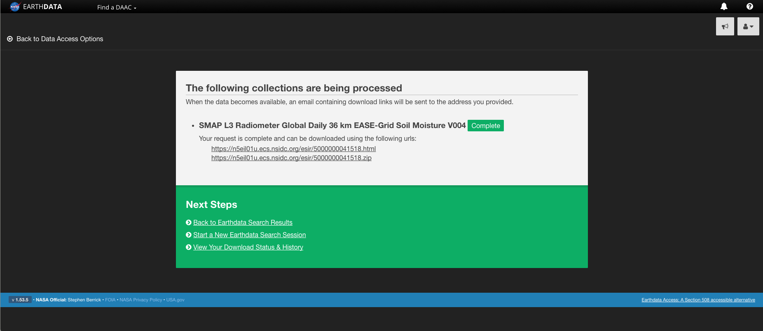
Para Recuperar un Producto de Salida de SMAP
Ud. puede hacer clic en el enlace html link para ver los detalles del pedido o puede hacer clic en el archivo zip para descargar todo de una sola vez
Estatus de pedido – una vez completado, se ven los URLs

Slide 52
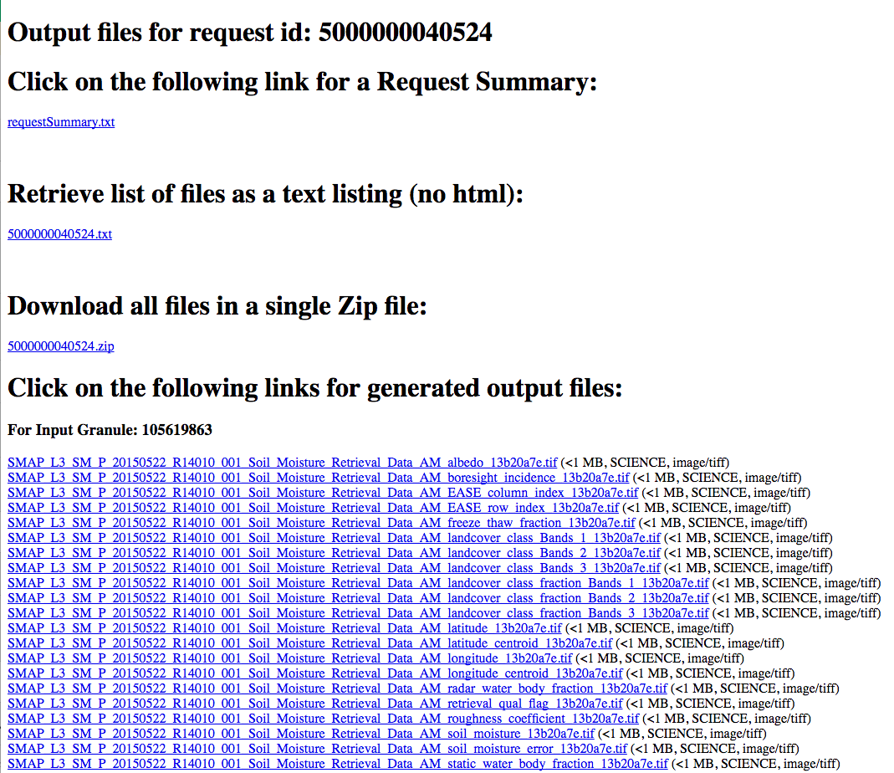
Para Recuperar mi Producto de SMAP:
Cuando Ud. elija reformatear el producto (output) como GeoTIFF, recibirá un tif por banda seleccionada por cada gránulo en su pedido
Descargue las imágenes de la humedad del suelo en tif

Slide 53
Análisis con Datos de SMAP

Slide 54
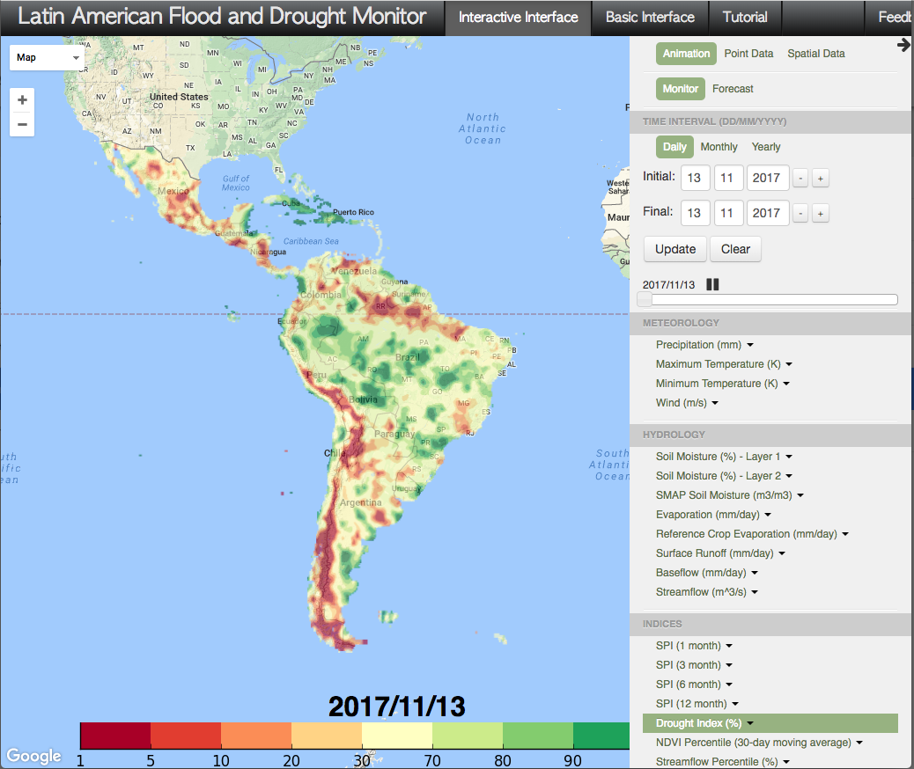
Extracción de la Humedad del Suelo Observada por SMAP
Vaya a la herramienta de monitoreo “U.S. Flood and Drought Monitor” de la Universidad de Princeton:
http://stream.princeton.edu/LAFDM/WEBPAGE/interface.php?locale=en
Esta es la manera más directa de extraer los valores de la humedad del suelo de SMAP

Slide 55
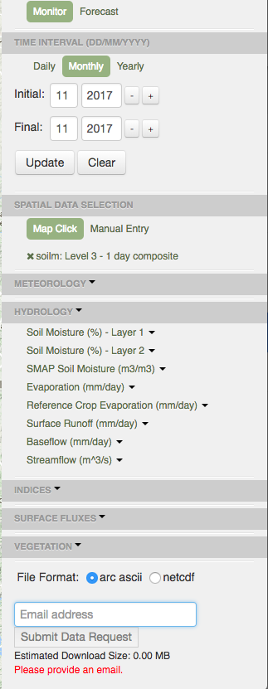
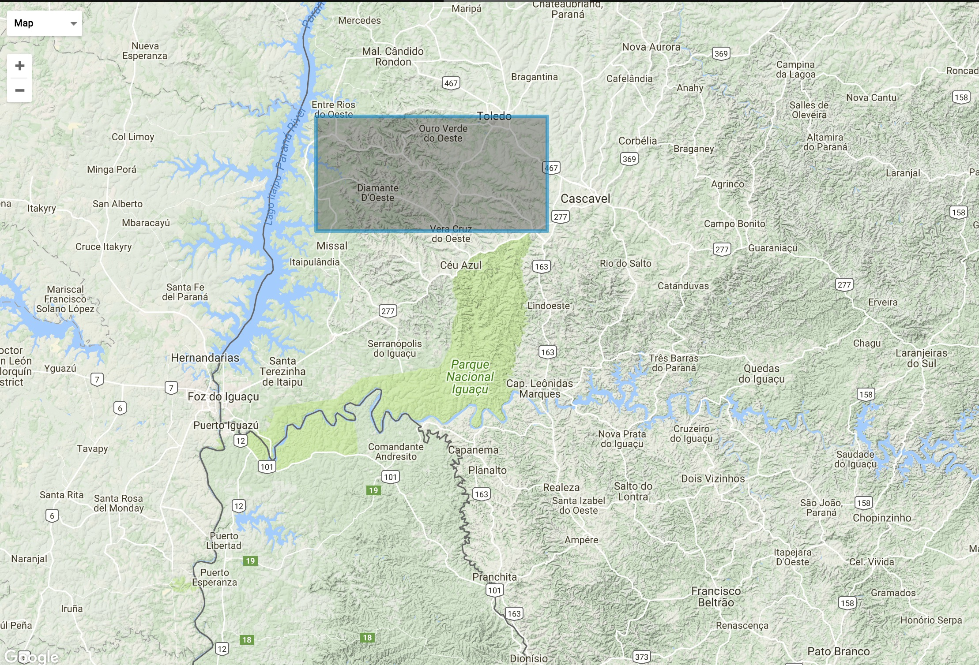
Especificación de Parámetros
En la ventana superior derecha, seleccione Spatial Data
Bajo Time Interval, seleccione monthly (mensual). Especifique Jan. 2016
Trace un cuadrado sobre la cuenca hidrológica
Bajo Hydrology, seleccione SMAP soil moisture > Level 3-1 day composite
Para File Format, seleccione arc ascii
Especifique su correo electrónico y haga clic en Submit Data Request

Slide 56
Para Abrir el Archivo
Abra el archivo de texto con Excel
Los resultados contienen la humedad del suelo media para el mes de enero de 2016 para los pixeles dentro del rectángulo especificado
Repita el mismo proceso de extracción para Jan (enero) 2017, Feb 2016 y Feb 2017

